Slide 1
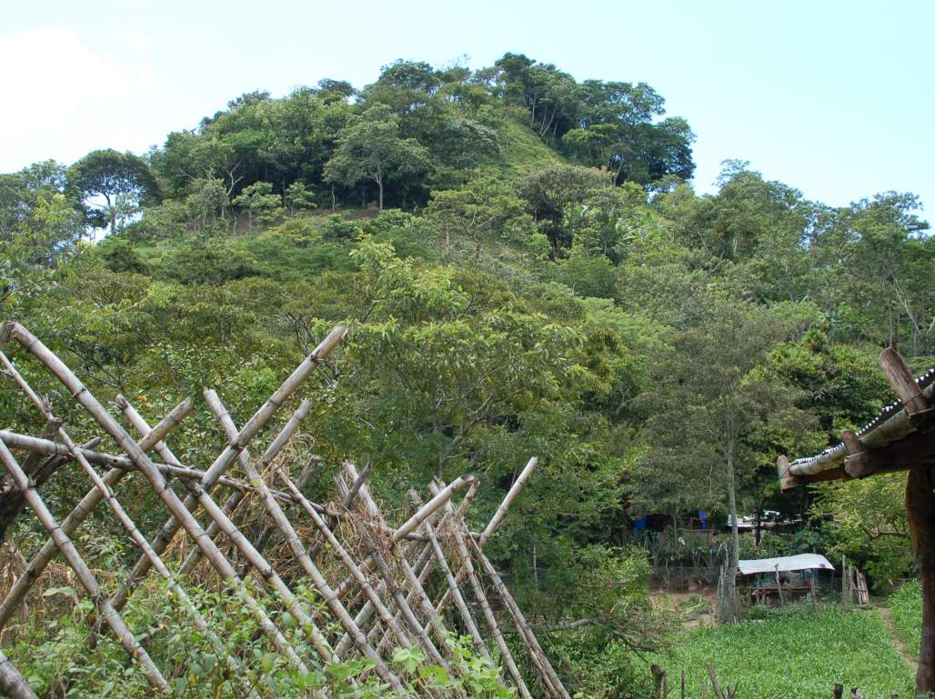
Componente 4.a
Capacitación de comunidades locales en prácticas de prevención de incendios y fomento de buenas
prácticas agrícolas, como parte de una estrategia para conservar y promover el uso sostenible de la biodiversidad y los ecosistemas
Avances hasta el 17 de Noviembre de 2011

Slide 2
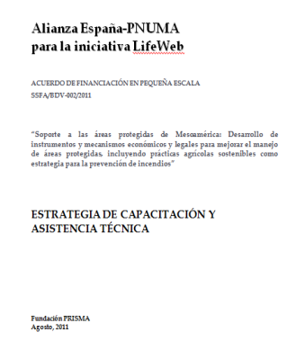
Estrategia de capacitación y asistencia técnica
Objetivos específicos
1. Que las comunidades de las zonas circundantes al área natural de la Montañona conozcan la importancia y los conceptos asociados a instrumentos de gestión de los recursos naturales.
2. Que las comunidades seleccionadas sean sensibilizadas para tomar acción en la prevención y control de incendios en las zonas de amortiguamiento y el área natural.
3. Que las comunidades seleccionadas conozcan un menú de opciones tecnológicas que sean de beneficio para los productores, sus familias y los ecosistemas y que a futuro pueden ser incorporadas a un programa de manejo sustentable de fincas, como parte de un esquema de compensación por servicios de los ecosistemas

Slide 3
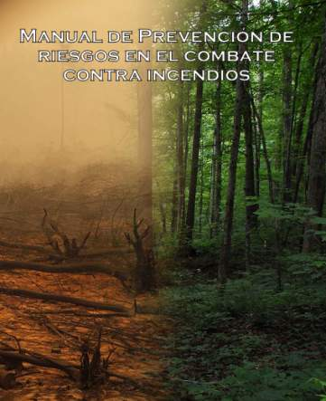
Material didáctico para los talleres de prevención y control de incendios

Slide 4
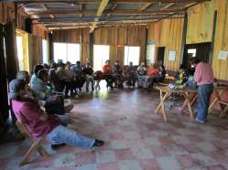
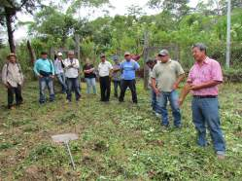
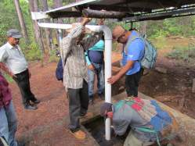
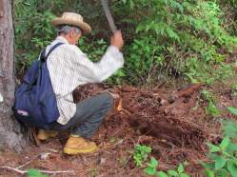
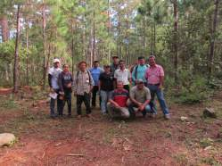
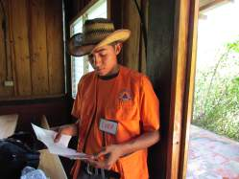
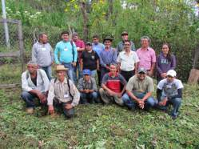
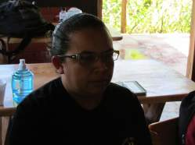
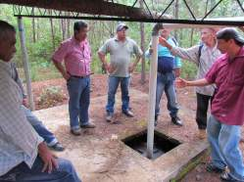
Talleres de prevención y control
de incendios forestales

Slide 5
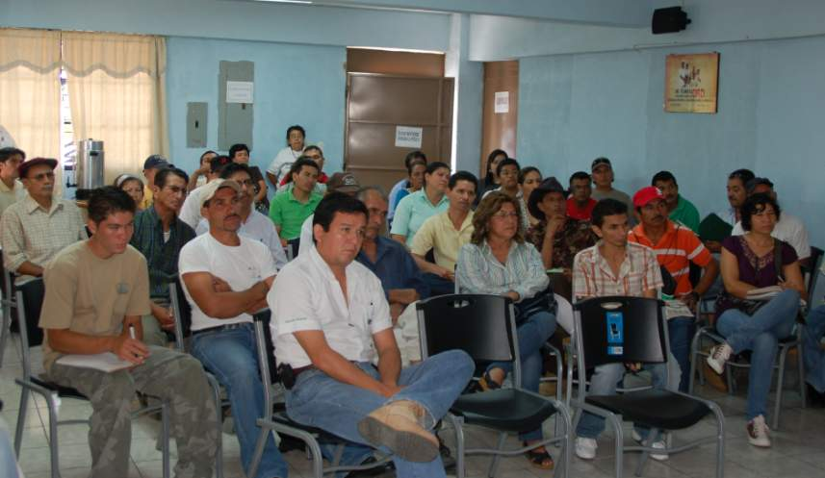
Capacitación y asistencia técnica
Charlas de socialización del proyecto e introducción a los servicios ecosistémicos.

Slide 6
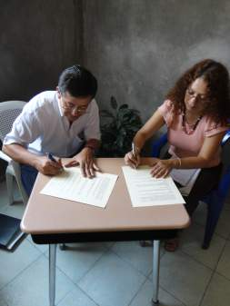
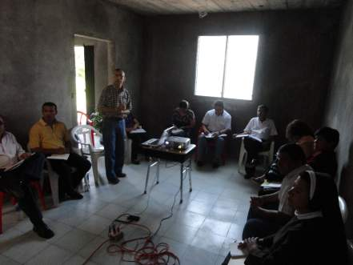
Capacitación y asistencia técnica
Charlas de socialización del proyecto e introducción a los servicios ecosistémicos.

Slide 7
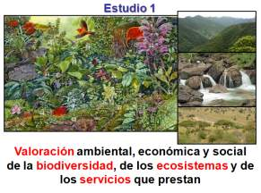
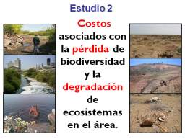
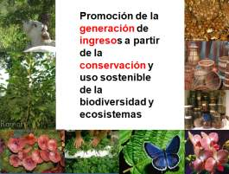
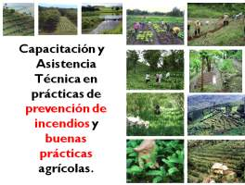
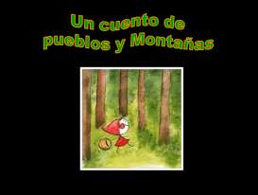
Capacitación y asistencia técnica
Charlas de socialización del proyecto e introducción a los servicios ecosistémicos.

Slide 8
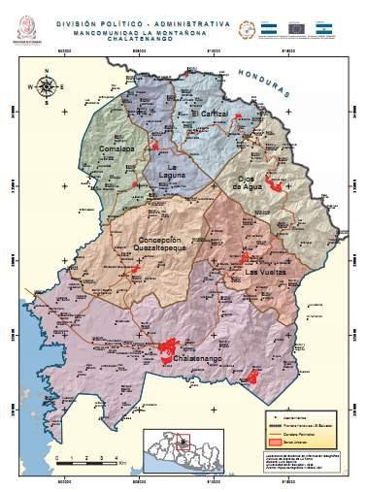
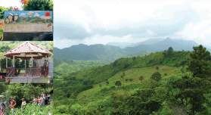
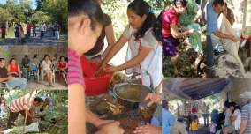
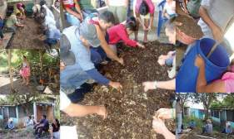
Capacitación y asistencia técnica
Priorización de comunidades
Las Vueltas
El Portillo
El Zapotal

Slide 9
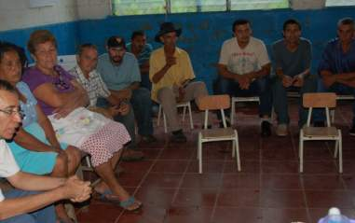
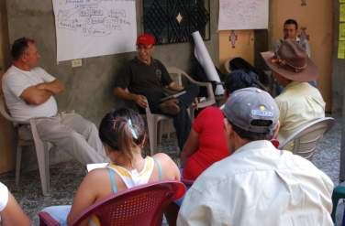
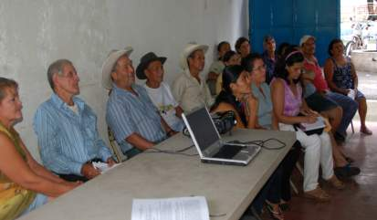
Capacitación y asistencia técnica
Sondeo de temas de interés y pertinencia
El Zapotal
El Portillo
Las Vueltas

Slide 10
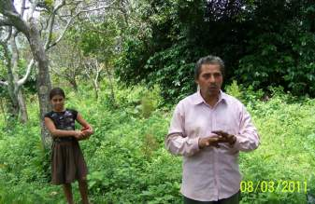
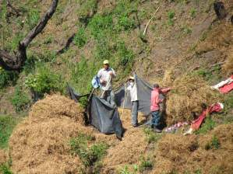
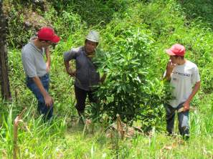
Capacitación y asistencia técnica
Visitas a fincas

Slide 11
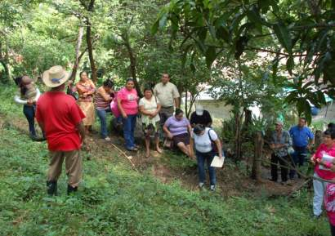
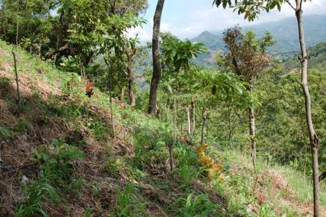
Capacitación y asistencia técnica
Giras / intercambios

Slide 12
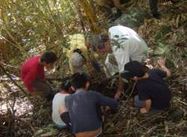
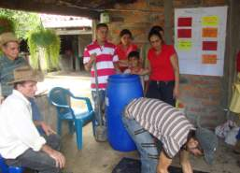
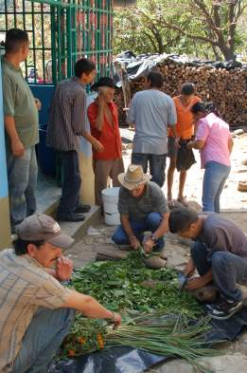
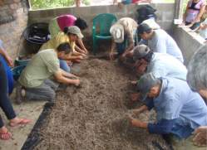
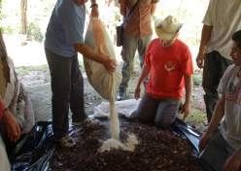
Capacitación y asistencia técnica
Demostraciones / talleres

Slide 13
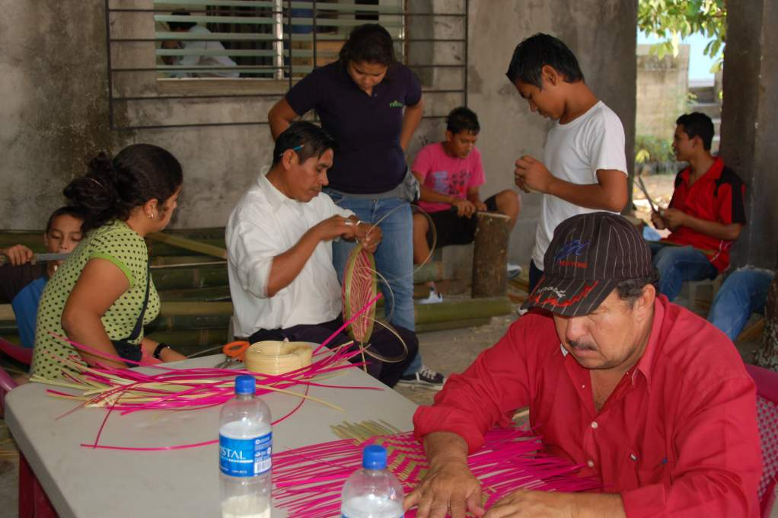
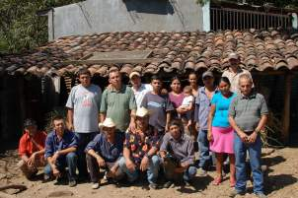
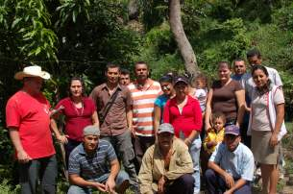
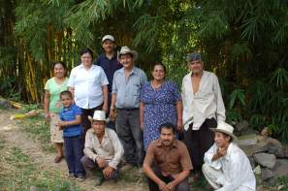
Componente 4b
Promoción de la generación de ingresos a partir de la conservación y uso sostenible de la biodiversidad y los ecosistemas.

Slide 14
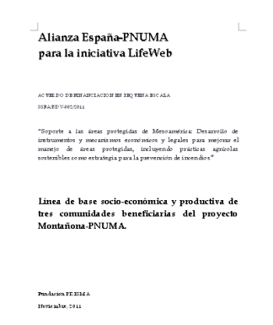
Elaboración de plan de trabajo y diseño metodológico de la línea base y de la estrategia de promoción de generación de ingresos.
Elaboración de línea de base socio-económica y productiva de tres comunidades beneficiarias del proyecto (Las Vueltas, El Portillo y El Zapotal).

Slide 15
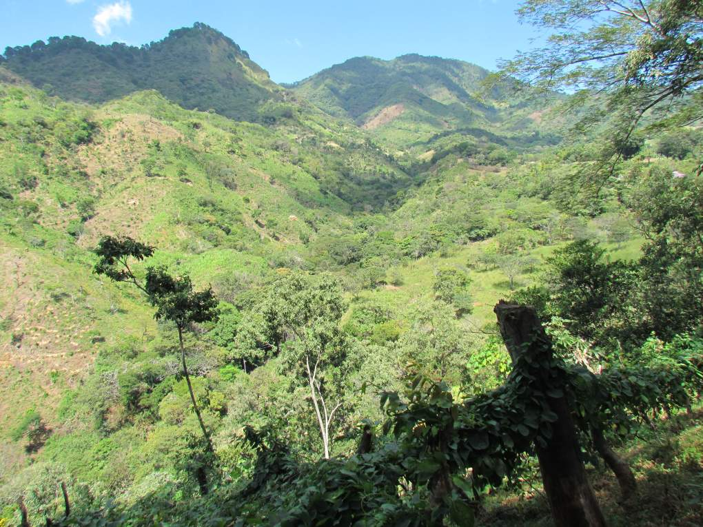
Gracias

Slide 16
LISTA INDICATIVA DE CRITERIOS PARA SELECCIONAR LAS COMUNIDADES DE INTERVENCION ESPECÍFICA
Medios de vida primordialmente agropecuarios
Preferiblemente comunidades que hayan sido marginadas por otros procesos de asistencia técnica
Liderazgo abierto y dispuesto a colaborar
Nivel organizativo aceptable
Interés en mejorar sus capacidades
Bien relacionadas con las Unidades Ambientales de las Alcaldías
Que sientan la necesidad de resolver problemas comunitarios relativos a la producción agropecuaria y el medio ambiente
Preferiblemente con zonas con mayor incidencia de incendios
Preferiblemente que sean de fácil acceso

